Slide 1
ข้อกำหนด กติกา และเกณฑ์มาตรฐานการให้คะแนน “สุดยอดนวัตกรรมอาชีวศึกษา”
การประกวดสิ่งประดิษฐ์ของคนรุ่นใหม่
ประจำปีการศึกษา 2560
ปีพุทธศักราช 2560 - 2561

Slide 2
ประเภทที่ 2 สิ่งประดิษฐ์ด้านการประกอบอาชีพ
1. คำจำกัดความ :
1.1 กลุ่มเครื่องจักรกล (Machinery)
เป็นเครื่องจักรกล ที่ประดิษฐ์ขึ้นเพื่อใช้ส่งเสริม สนับสนุน ในการ ประกอบอาชีพ ด้านต่าง ๆ เช่น อุตสาหกรรม เกษตรกรรม พาณิชยกรรม คหกรรม ศิลปกรรม
1.2 กลุ่มเครื่องมือหรืออุปกรณ์ (Tool /Equipment)
เป็นเครื่องมือ หรือ อุปกรณ์ที่ประดิษฐ์ขึ้นเพื่อใช้ส่งเสริม สนับสนุน
ในการประกอบอาชีพด้านต่าง ๆ เช่น อุตสาหกรรม เกษตรกรรม พาณิชยกรรม คหกรรม ศิลปกรรม

Slide 3
ประเภทที่ 2 สิ่งประดิษฐ์ด้านการประกอบอาชีพ
2. เจตนารมณ์ :
เพื่อการประกอบอาชีพ โดยมีจุดมุ่งหมายให้นักประดิษฐ์ จัดทำผลงานสิ่งประดิษฐ์ ที่สามารถนำไปใช้ประกอบอาชีพด้านต่าง ๆ ก่อให้เกิดมูลค่าเพิ่มทางเศรษฐกิจสามารถลดต้นทุนการผลิต เช่น อุตสาหกรรม เกษตรกรรม พาณิชยกรรม คหกรรม ศิลปกรรม เป็นต้น ซึ่งผลงานสิ่งประดิษฐ์เพื่อการประกอบอาชีพ มี 3 ลักษณะ ดังนี้
1 เครื่องจักรกล* (Machinery) หมายถึง กลอุปกรณ์ต่าง ๆ ที่ประกอบกันขึ้นเป็นเครื่อง เพื่อใช้ประโยชน์ในการผลิตสิ่งใดสิ่งหนึ่ง
2 เครื่องมือ* (Tool) หมายถึง สิ่งของสำหรับใช้ในการงาน
3 อุปกรณ์* (Equipment) หมายถึง เครื่องมือ เครื่องใช้ เครื่องช่วย เครื่องประกอบ
( * ตามพจนานุกรมไทยฉบับราชบัณฑิตสถาน พ.ศ. 2542 )

Slide 4
หลักเกณฑ์การพิจารณาผลงานสิ่งประดิษฐ์ฯ ประเภทที่ 2
4

Slide 5
หลักเกณฑ์การพิจารณาผลงานสิ่งประดิษฐ์ฯ ประเภทที่ 2
(ต่อ)

Slide 6
หลักเกณฑ์การพิจารณาผลงานสิ่งประดิษฐ์ฯ ประเภทที่ 2
(ต่อ)
6

Slide 7
หลักเกณฑ์การพิจารณาผลงานสิ่งประดิษฐ์ฯ ประเภทที่ 2
(ต่อ)
7

Slide 8
หลักเกณฑ์การพิจารณาผลงานสิ่งประดิษฐ์ฯ ประเภทที่ 2
2.2กลุ่มเครื่องมือหรืออุปกรณ์
8

Slide 9
หลักเกณฑ์การพิจารณาผลงานสิ่งประดิษฐ์ฯ ประเภทที่ 2

Slide 10
หลักเกณฑ์การพิจารณาผลงานสิ่งประดิษฐ์ฯ ประเภทที่ 2

Slide 11
หลักเกณฑ์การพิจารณาผลงานสิ่งประดิษฐ์ฯ ประเภทที่ 2

Slide 12
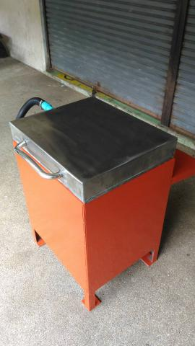
ตัวอย่าง ประเภทที่ 2 สิ่งประดิษฐ์ด้านการประกอบอาชีพชีวิต
เครื่องหยอดเมล็ดผัก : วิทยาลัยเทคโนโลยีและอุตสาหกรรมการต่อเรือนครศรีธรรมราช
รางวัลชนะเลิศระดับชาติ

Slide 13
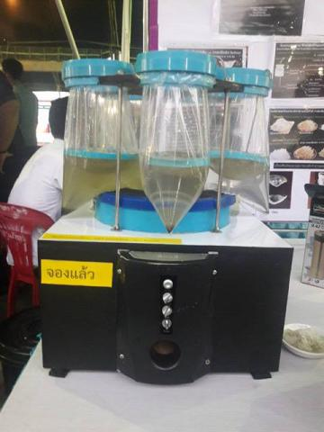
ตัวอย่าง
ประเภทที่ 2 สิ่งประดิษฐ์ด้านการประกอบอาชีพชีวิต
เครื่องทำความสะอาดรังนกนางแอ่นด้วยลำโพง: วิทยาลัยเทคนิคสตูล
รางวัลรองชนะเลิศอันดับ1ระดับชาติ

